Slide 1
第 7 章
时序逻辑电路的
分析与设计

Slide 2
7.1 时序逻辑电路的特点与功能
7.2 时序逻辑电路的手工分析方法
7.3 时序电路的手工设计方法
7.4 计数器
7.5 寄存器和移位寄存器

Slide 3
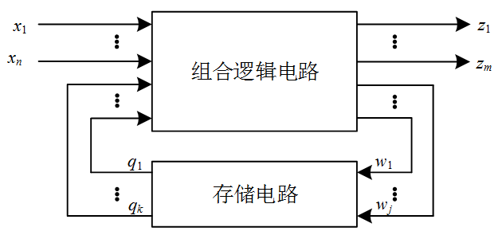
时序逻辑电路的特点与功能
1. 时序电路的结构
① 由组合电路和存储电路共同组成，具有记忆过去状态的功能。
② 存在反馈回路。
③ 输出由电路当时的输入和电路原来的状态共同决定。

Slide 4
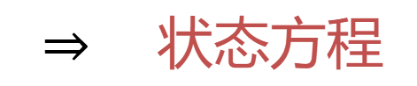


时序逻辑电路的特点与功能
1. 时序电路的结构
$$z_{i}=f_{i}(x_{1}​，⋅⋅⋅​​​，​​x_{n}​，​​​q_{1}​，⋅⋅⋅​​，​​q_{k})$$
$$⇒ 输出方程$$
$$w_{i}=g_{i}(x_{1}​，⋅⋅⋅​​​，​​x_{n}​，​​​q_{1}​，⋅⋅⋅​​，​​q_{k})$$
$$⇒ 驱动方程或激励方程$$
$$q_{i}^{n+1}=h_{i}(w_{1}​，⋅⋅⋅​​​，​​w_{j}​，​​​q_{1}^{n}​，⋅⋅⋅​​，​​q_{k}^{n})$$
$$​​​​​​​​​​​⇒ 状态方程$$

Slide 5
时序逻辑电路的特点与功能
2. 时序电路的分类
（1）按工作方式分类
同步：
存储电路中所有触发器的时钟使用统一的clk,状态变化发生在同一时刻。
异步：
没有统一的clk,触发器状态的变化有先有后

Slide 6
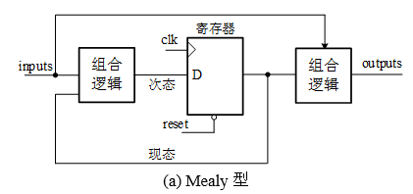
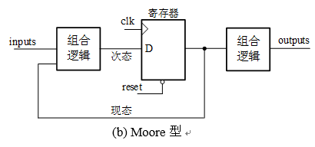
时序逻辑电路的特点与功能
2. 时序电路的分类
（2）按电路输出对输入的依赖关系分类
Mealy型
Moore型

Slide 7
7.1 时序逻辑电路的特点与功能
7.2 时序逻辑电路的手工分析方法
7.3 时序电路的手工设计方法
7.4 计数器
7.5 寄存器和移位寄存器

Slide 8
时序逻辑电路的手工分析方法
1. 同步时序电路分析
分析
目的
找出给定时序电路的逻辑功能，即找出在输入和CLK作用下电路的次态和输出。

Slide 9
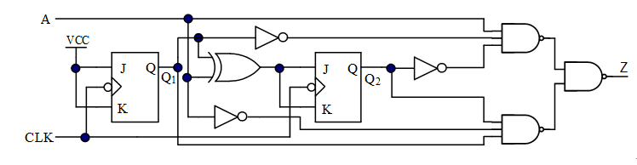
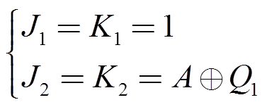
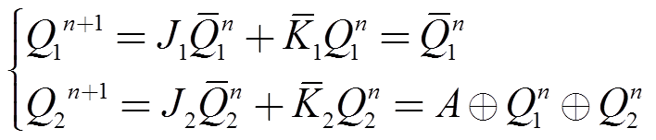
时序逻辑电路的手工分析方法
A
A
1. 同步时序电路分析
VCC
Q₁
J
Q₂
Q₁
J
（1）驱动方程：
Q₂
K
K
A
CLK
Q₁
（2）将驱动方程代入JK触发器的特性方程，得到状态方程：
代入 J₁ = K₁ = 1
J₁
K₁
代入 J₂ = K₂ = A Q₁^{n}
J₂
K₂
(3) 输出方程：

Slide 10
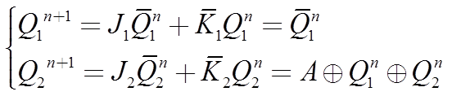
时序逻辑电路的手工分析方法
1. 同步时序电路分析
状态转换表
输入 | 现态 |  | 次态 |  | 输出
A |  |  |  |  | Z
0 | 0 | 0 | 0 | 1 | 0
0 | 0 | 1 | 1 | 0 | 0
0 | 1 | 0 | 1 | 1 | 0
0 | 1 | 1 | 0 | 0 | 1
1 | 0 | 0 | 1 | 1 | 1
1 | 1 | 1 | 1 | 0 | 0
1 | 1 | 0 | 0 | 1 | 0
1 | 0 | 1 | 0 | 0 | 0
将现态代入状态方程求次态：
将新状态作现态，再计算下一个次态。
Z = AQ₂^{n} Q₁^{n} + AQ₂^{n} Q₁^{n} = 0 · 0 · 0 + 0 · 0 · 0 = 0
依次类推
将现态代入状态方程求次态：
Z = AQ₂^{n} Q₁^{n} + AQ₂^{n} Q₁^{n} = 0 · 0 · 1 + 0 · 0 · 1 = 0
Q₁^{n+1} = Q₁^{n} = 0 = 1 Q₂^{n+1} =A Q₁^{n} Q₂^{n} = 0 0 0 = 0
Q₁^{n+1} = Q₁^{n} = 1 = 0 Q₂^{n+1} =A Q₁^{n} Q₂^{n} = 0 0 1 = 1
Notes:
1、用状态转换图来描述和表达电路的逻辑功能。
2、状态转换图的特点：形象、直观，把触发器的状态转换关系及转换条件用图形表示出来。先列出状态转换表。
3、状态转换表：将输入信号和现态的所有组合状态作为输入，根据输出方程和状态方程逐行填入输出Y的值和次态的值。

Slide 11
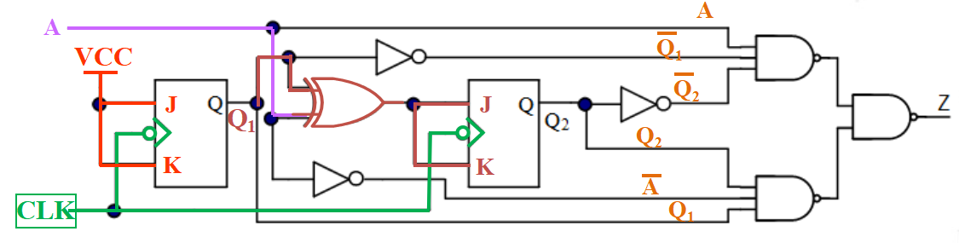
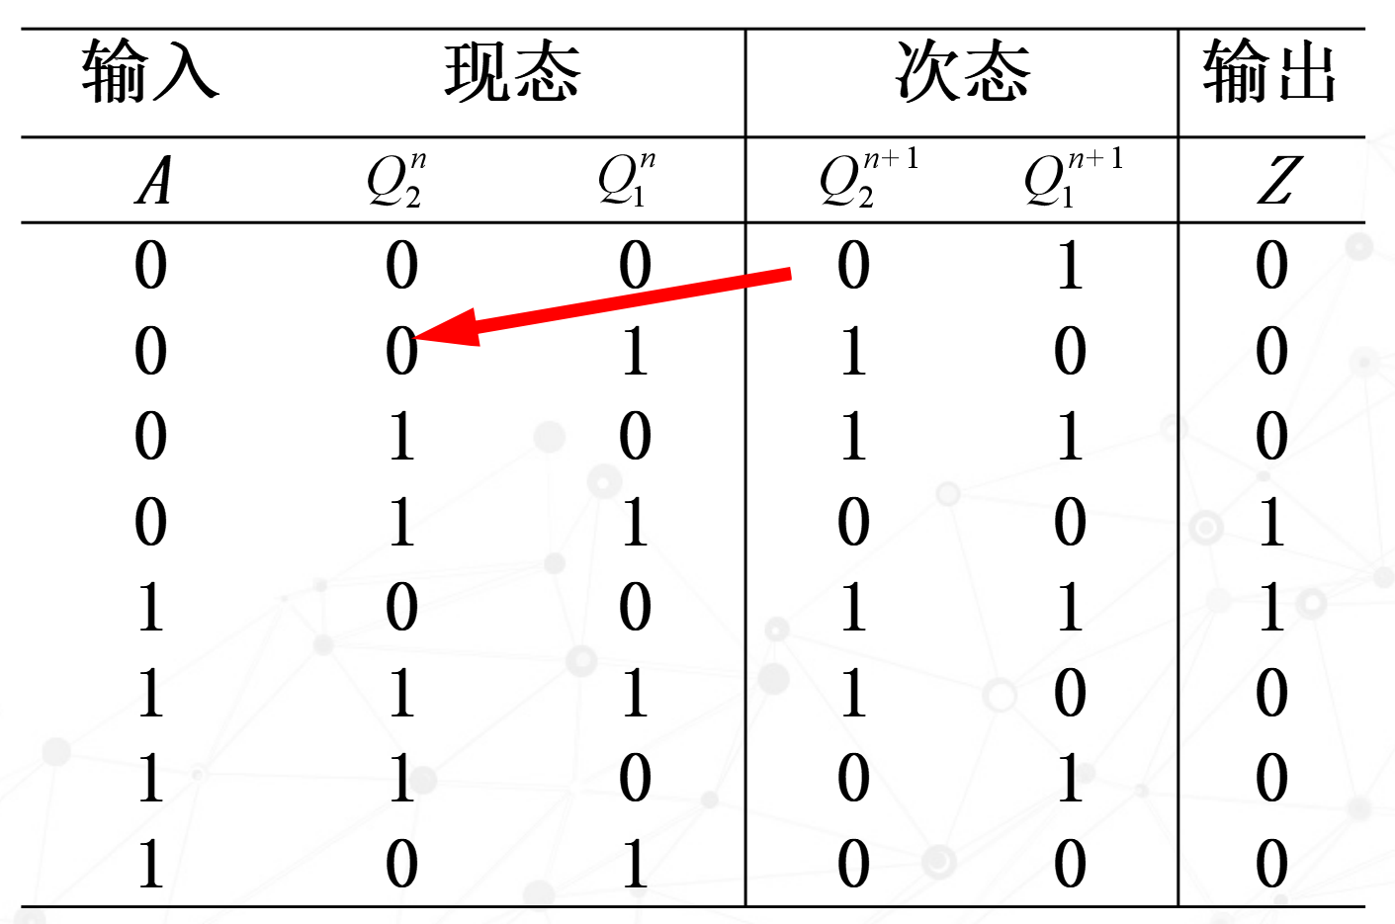
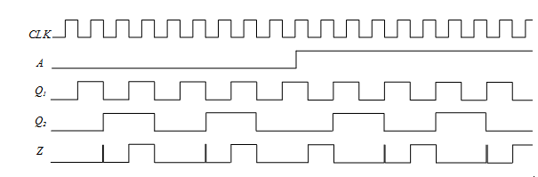
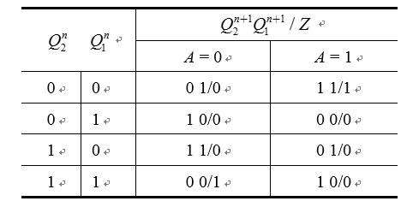
箭头表示状态转移方向
每一个圆圈表示电路的一个状态
时序逻辑电路的手工分析方法
数字表示现态的输入和输出
圈内的数字表示状态编码
1. 同步时序电路分析
状态转换图
功能：
加减可控两位计数器(A是加减控制信号)
分析：
当A=0时,在时钟脉冲作用下，Q₂Q₁的値从00到11递增，每4个脉冲电路状态循环一次,即进行加法计数。当A=1时，在时钟脉冲作用下，Q₂Q₁的値从11到00递减，即进行减法计数。
时序波形图
Notes:
1、根据状态转换表画出状态转换图：每个圈表示电路的一个状态，圈内的数字表示状态编码，箭头表示状态转移方向，箭头旁标注的数字表示现态的输入和输出。
2、波形图给出了当A为高电平和电平时在时钟脉冲CLK连续作用下寄存器状态Q2、Q1和输出Y的电压波形。观察到每次状态转换都是在CLK的下降沿发生，这是由JK触发器本身的逻辑功能决定的。
3、分析功能：此电路时应给加减可控两位计数器。当控制信号A=0时进行加法计数：在CLK作用下，Q2Q1从00到11递增，每4个脉冲电路状态循环一次。当控制信号A=1时进行减法计数：在CLK作用下，Q2Q1从11到00递减。

Slide 12
时序逻辑电路的手工分析方法
1. 同步时序电路分析
一般步骤：
①首先确定电路是同步或异步，然后写出存储电路中每个触发器的输入的逻辑式，得到电路的驱动方程。
②将驱动方程代入触发器的特性方程，得到状态方程。
③从给定电路写出输出方程。
列出状态转换表、画出状态转换图和时序图。
根据状态转换图说明该时序电路的逻辑功能。
Notes:
对分析过程进行总结

Slide 13
各触发器没有公共的时钟脉冲，分析各触发器的状态转换时，除了要考虑驱动信号外，还要考虑时钟脉冲CP端的情况。触发器只有在CP脉冲有效时，电路状态才会发生转换。否则触发器状态将保持原状态不变
时序逻辑电路的手工分析方法
2. 异步时序电路的分析举例
解：（1）写时钟脉冲逻辑方程和驱动方程(注意时钟脉冲负跳变触发)：
↓表示时钟信号的下降沿，规定各触发器的时钟将产生有效触发边沿时CP=1，否则CP=0
Notes:
异步分析步骤同同步，注意：由于各触发器没有公共的时钟脉冲，分析各触发器状态转换时，除了要考虑驱动信号外，还要考虑时钟脉冲CP端的情况。触发器只有在CP脉冲有效时，电路状态才发生转换，否则保持。
缺点：速度低，易产生冒险竞争，不易排除，实用意义不大。此处介绍有助于从不同角度去认识时序电路的特性。
式中下箭头表示时钟信号的下降沿。规定触发器产生有效触发边沿时CP=1，无效CP=0.只有当现态为1，次态为0时，CP=1.
第一级触发器的时钟CLK总是有1到0的跳变，故，恒有CP1=1

Slide 14
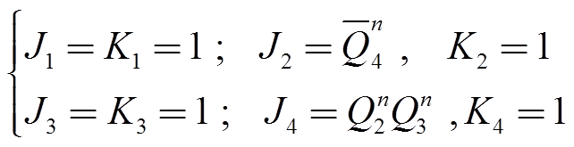
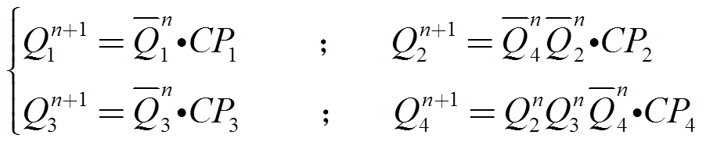
时序逻辑电路的手工分析方法
驱动方程为：
（2）将驱动方程代入各触发器的特性方程，求出各状态方程：
（3）输出方程：
Notes:
“2”:式中加入了时钟方程，只有当CP有效（为1）时，触发器才有次态输出，当CP无效（为0）时，并非是次态为0，而是保持现态

Slide 15
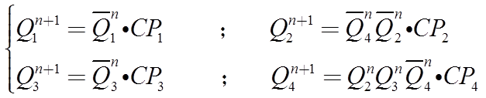
时序逻辑电路的手工分析方法
对应的时钟CP处于无效情况下，即CP=0时，各级次态并非等于0，而是保持现态。
（4）列出状态转换表
时钟顺序 | 时钟信号 |  |  |  | 触发器状态(现态) |  |  |  | 触发器状态(次态) |  |  |  | 输出Y
 | CP₄ | CP₃ | CP₂ | CP₁ | Q^{n}₄ | Q^{n}₃ | Q^{n}₂ | Q^{n}₁ | Q^{n+1}₄ | Q^{n+1}₃ | Q^{n+1}₂ | Q^{n+1}₁
1 | 0 | 0 | 0 | 1 | 0 | 0 | 0 | 0
Y= Q₁^{n} · Q₄^{n} = 0 · 0 = 0
0
0
0
1
0
Y= Q₁^{n} · Q₄^{n} =1· 0 = 0
2 |  |  |  | 1 | 0 | 0 | 0 | 1
1 1
0
1
0
0
0
0
Q₄^{n+1}保持
Q₃^{n+1}保持
Q₁^{n+1} = Q₁^{n} ·CP₁ = 0 · 1 = 1
3 | 0 | 0 | 0 | 1 | 0 | 0 | 1 | 0 | 0 | 0 | 1 | 1 | 0
4 | 1 | 1 | 1 | 1 | 0 | 0 | 1 | 1 | 0 | 1 | 0 | 0 | 0
5 | 0 | 0 | 0 | 1 | 0 | 1 | 0 | 0 | 0 | 1 | 0 | 1 | 0
6 | 1 | 0 | 1 | 1 | 0 | 1 | 0 | 1 | 0 | 1 | 1 | 0 | 0
7 | 0 | 0 | 0 | 1 | 0 | 1 | 1 | 0 | 0 | 1 | 1 | 1 | 0
…… | …… |  |  |  | …… |  |  |  | …… |  |  |  | ……
Q₄^{n+1} = Q₂^{n} Q₃^{n} Q₄^{n} CP₄= 0 · 0 · 0 ·1= 0
Q₂^{n+1} = Q₂^{n} = 0 保持
CP₃₌ Q₂
Q₁^{n+1} = Q₁^{n} ·CP₁ = 1 · 1 = 0
CP₂ = CP₄₌ Q₁
Q₂^{n+1} = Q₄^{n} Q₂^{n} CP₂= 0 · 0 · 1= 1

Slide 16
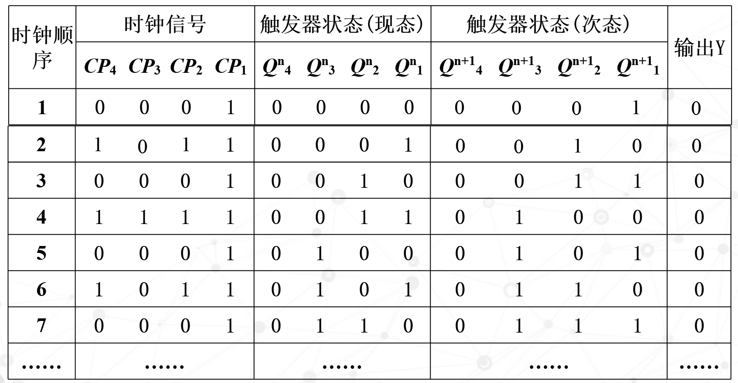
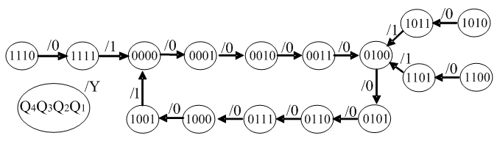
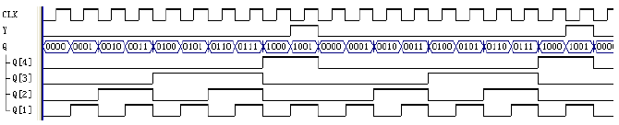
时序逻辑电路的手工分析方法
十进制异步加法计数器
（5）根据状态表画出状态图
（6）根据状态转换图分析和说明该时序电路的逻辑功能
能否自启动?
能自启动：
不存在无效状态，或无效状态没有形成循环。
不能自启动：
无效状态形成循环。
Notes:
说明功能：有效序列共10组，是一个十进制异步加法计数器（8421BCD码加法计数器）。无效状态没有形成无效循环，若有干扰信号则电路可以跳到有效循环组中，所以具有自启动功能。

Slide 17
7.1 时序逻辑电路的特点与功能
7.2 时序逻辑电路的手工分析方法
7.3 时序电路的手工设计方法
7.4 计数器
7.5 寄存器和移位寄存器

Slide 18
时序电路的手工设计方法
1. 时序电路的手工设计步骤
时序逻辑问题
逻辑抽象
状态转换图(表)
状态化简
最简状态转换图(表)
逻辑
电路图
电路
方程式
检查能否自启动
选定触发器的类型
Notes:
要求采用尽量少的触发器和逻辑门来实现所需的逻辑功能。

Slide 19
时序电路的手工设计方法
1. 时序电路的手工设计步骤
一、逻辑抽象，建立状态转换图或状态转换表
1. 确定输入/输出变量、电路状态数。
2. 定义输入/输出逻辑状态以及每个电路状态的含义，并对电路状态进行编号。
3. 按设计要求列出状态转换表，或画出状态转换图。
二、状态化简
若两个状态在相同的输入下有相同的输出，并转换到同一个次态，则称为等价状态；等价状态可以合并。
Notes:
要求采用尽量少的触发器和逻辑门来实现所需的逻辑功能。

Slide 20
时序电路的手工设计方法
1. 时序电路的手工设计步骤
三、状态分配（编码）
1. 确定触发器数目、类型（一般用D、JK触发器）
2. 给每个状态规定一个代码。
（通常编码的取法、排列顺序都依照一定的规律）
四、画状态转换图/表，求出各方程
求出状态方程，驱动方程，输出方程。
五、画出逻辑图并检查电路功能（含自启动）
Notes:
三：状态编码就是为每一个电路状态确定一个代码。为便于记忆，状态编码一般选用按一定规律变化的二进制编码。首先确定代码位数，即触发器个数。若电路状态为M，则触发器的个数n应满足n>=log₂M.
四：由状态图或状态转换表列出输出信号及次态的真值表（输入信号和触发器现态作为输入；输出和次态作为输出）。根据真值表画出相应的卡诺图（化简）。求出电路的输出方程和状态方程，根据所选触发器的类型和对应的特性方程，求出各触发器的驱动方程。
五：根据状态方程、驱动方程、输出方程画出逻辑电路图。检查电路是否具有自启动功能，就是将无效状态代入状态方程依次计算次态，检查电路是否能进入有效循环，如果不能，则对设计进行修改。
两种解决方法：1、通过预置方法在开始工作时将电路预置成某一有效状态；2、修改设计，使电路能够自启动。

Slide 21
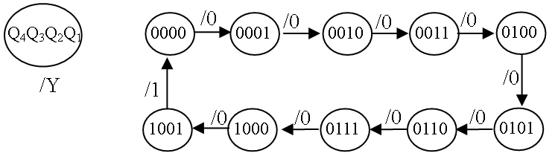
时序电路的手工设计方法
2. 设计举例
【例】要求使用D触发器设计一个同步8421 BCD码的十进制加法计数器。
解：（1）根据设计要求，该电路没有输入变量（除时钟信号外），有一个输出变量Y表示进位信号。可直接得到原始状态图。
（2）由状态图可得输出方程及次态卡诺图:

Slide 22
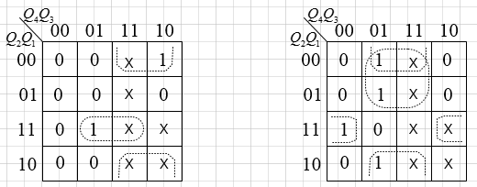
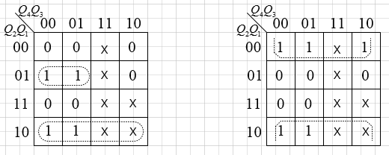
时序电路的手工设计方法
次态卡诺图：

Slide 23
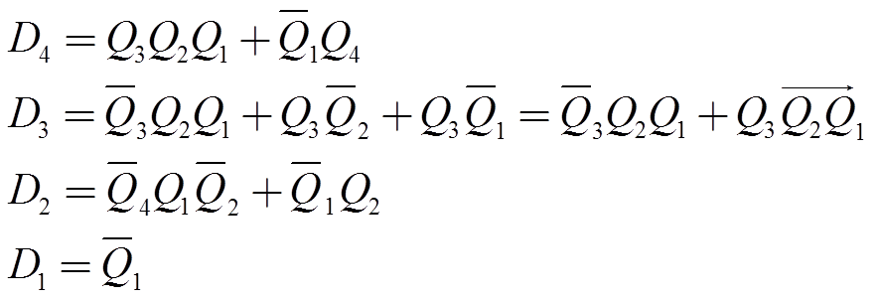
时序电路的手工设计方法
（3）根据各次态卡诺图，可求得各触发器的状态方程
（4）根据D触发器的特性可得到各触发器的驱动方程：

Slide 24
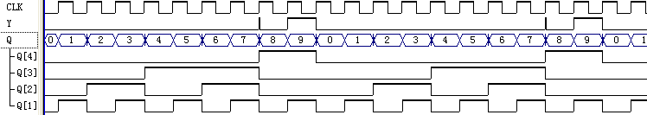
时序电路的手工设计方法
（5）根据驱动方程和输出方程画出逻辑电路图
（6）验证自启动性能
将无效状态1010~1111分别代入状态方程计算，都能回到有效状态。
Notes:
仿真波形：该电路能够按照8421BCD码加法计数方式正常工作

Slide 25
时序电路的手工设计方法
2. 设计举例
【例】设计一个模可控同步加法计数器。要求当控制信号M=0时，以模5计数器工作；当M=1时，以模7计数器工作。
解: （1）建立原始状态图， M=0时，N=5；M=1时，N=7；Y₀、Y₁分别为5进制和7进制的进位信号。

Slide 26
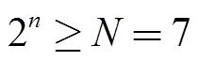
时序电路的手工设计方法
（2）确定触发器的数目及类型，选择状态编码： ；取n=3，选择JK触发器。编码顺序为Q₂Q₁Q₀ 。设：
S0=000、S1=001、S2=010、S3=011、S4=100、S5=101、S6=110、S7=111。
（3）画出计数器的次态卡诺图，求状态方程。
3个卡诺图

Slide 27
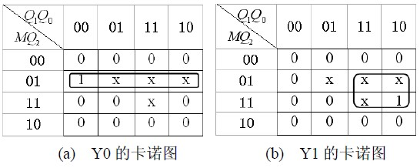
时序电路的手工设计方法
画出输出卡诺图，求输出方程

Slide 28
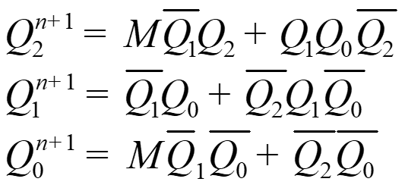
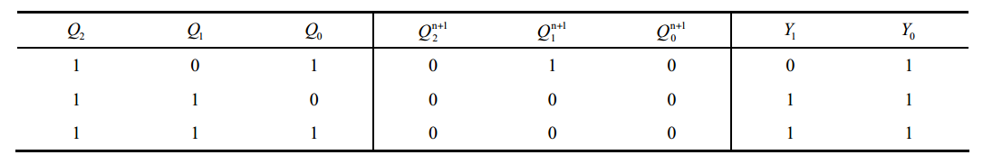
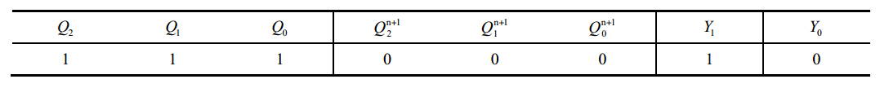
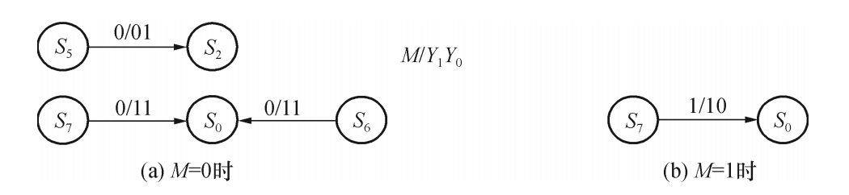
时序电路的手工设计方法
（4）检查能否自启动
M=0
M=1

Slide 29
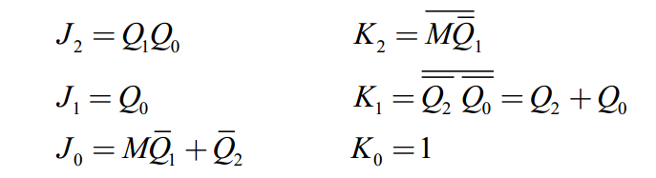
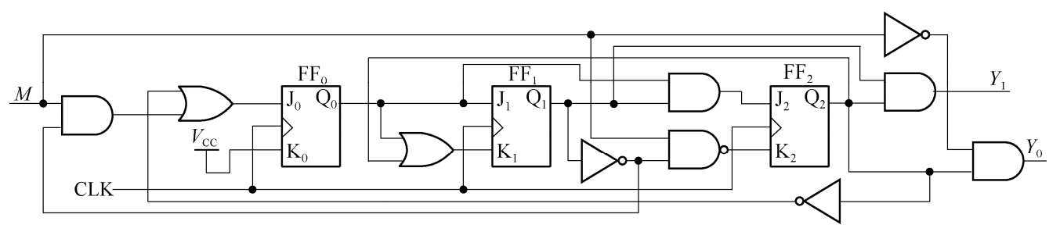
时序电路的手工设计方法
（5）求驱动方程。
（6）画逻辑图。

Slide 30
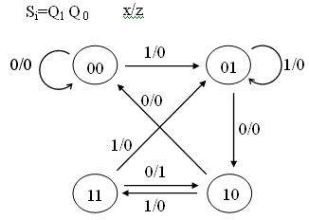
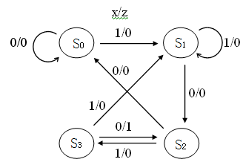
时序电路的手工设计方法
例如：
x = 00101001010101110
z = 00000100001010000
2. 设计举例
【例】设计一个1010序列检测器，画出状态表、状态图和逻辑电路图。
设该同步时序电路有一根输入线x，一根输出线z，对应于序列1010的最后一个0，输出z=1。序列可以重复.
解：（1）建立状态转换图和状态转换表。
设：S₀ 表示没有接收到1的状态（或接收到2个或2个以上0的状态）；
S₁ 表示接收到一个1（或连续多个1）以后的状态；
S₂表示接收到10以后的状态；
S₃ 表示接收到101以后的状态。
4个状态分别用00、01、10、11表示，
即用2位二进制代码表示，需2个触发器。

Slide 31
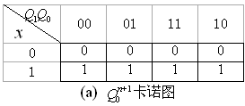
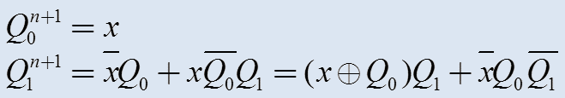
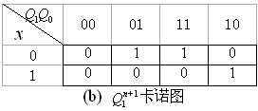
时序电路的手工设计方法
由状态转换图得状态转换表、次态卡诺图：
0 | 0 | 0 | 0 | 0 | 0
0 | 0 | 1 | 1 | 0 | 0
0 | 1 | 0 | 0 | 0 | 0
0 | 1 | 1 | 1 | 0 | 1
1 | 0 | 0 | 0 | 1 | 0
1 | 0 | 1 | 0 | 1 | 0
1 | 1 | 0 | 1 | 1 | 0
1 | 1 | 1 | 0 | 1 | 0
（2）求各触发器的状态方程和输出方程：

Slide 32
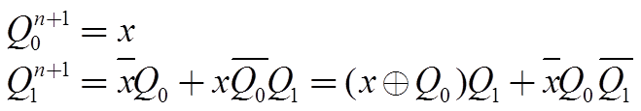
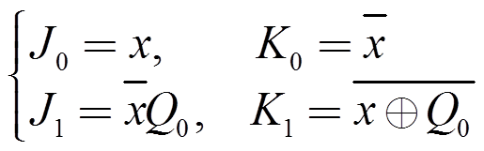
时序电路的手工设计方法
（3）求驱动方程。
能否自启动？
（4）根据驱动方程和输出方程画出逻辑电路。

Slide 33
7.1 时序逻辑电路的特点与功能
7.2 时序逻辑电路的手工分析方法
7.3 时序电路的手工设计方法
7.4 计数器
7.5 寄存器和移位寄存器

Slide 34
计数器
计数器的作用
用于脉冲的计数，还常用于分频、定时等。
计数器的分类
（1）按时钟控制方式分
异步计数器
同步计数器比异步计数器的速度快得多
同步计数器

Slide 35
计数器
计数器的分类
（2）按计数增减分
加法计数器
对计数脉冲作递增计数的电路
减法计数器
对计数脉冲作递减计数的电路
加/减法计数器
（又称可逆计数器）
在加/减控制信号作用下，可递增也可递减计数的电路

Slide 36
计数器
计数器的分类
（3）按计数进制分
二进制计数器
按二进制数运算规律进行计数的电路
十进制计数器
按十进制数运算规律进行计数的电路
任意进制计数器
(又称 N 进制计数器)
二进制和十进制以外的计数器

Slide 37
计数器
二进制加法计数器 计数规律举例
二进制减法计数器 计数规律举例
计数顺序
计 数 器 状 态
计数顺序
计 数 状 态
“000 – 1”不够减，需向相邻高位借“1”，借“1”后作运算“1000 – 1 = 111”。
Q₂
Q₁
Q₀
Q₂
Q₁
Q₀
0
0
0
0
0
0
0
0
1
0
0
1
1
1
1
1
2
0
1
0
2
1
1
0
3
0
1
1
3
1
0
1
4
1
0
0
4
1
0
0
5
1
0
1
5
0
1
1
6
1
1
0
6
0
1
0
7
1
1
1
7
0
0
1
8
0
0
0
8
0
0
0

Slide 38
计数器
8421 码十进制加法计数器计数规律
计数顺序
计 数 器 状 态
Q₃
Q₂
Q₁
Q₀
0
0
0
0
0
1
0
0
0
1
2
0
0
1
0
3
0
0
1
1
4
0
1
0
0
5
0
1
0
1
6
0
1
1
0
7
0
1
1
1
8
1
0
0
0
9
1
0
0
1
10
0
0
0
0

Slide 39
计数器
N 进制计数器计数规律举例
计数顺序
计 数 状 态
Q₂
Q₁
Q₀
具有 5 个独立的状态，计满 5 个计数脉冲后，电路状态自动进入循环。故为五进制计数器。
0
0
0
0
1
0
0
1
2
0
1
0
3
0
1
1
4
1
0
0
5
0
0
0
计数的最大数目称为计数器的“模”，用 M 表示。模也称为计数长度或计数容量。
五进制计数器也称模 5 计数器；十进制计数器则为模 10 计数器；3 位二进制计数器为模 8 计数器。
n 个触发器有 2^{n} 种输出，最多可实现模 2^{n} 计数。

Slide 40
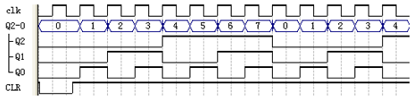
计数器
1. 异步计数器设计
T ′触发器
8 进制减法？
（8进制）3位二进制异步加法计数器
优点：结构简单。
缺点：工作速度慢。
二分频
四分频
电路功能
Notes:
1、分析电路输入输出组成：每个触发器的！Q输出端接到该触发器的D输入端，即每个触发器构成一个2分频电路，其实就是一个T’ 触发器。介绍2分频、4分频电路。
2、从波形图依次分析计数器时钟信号到来时三个输出端的动作情况（计数前，通过清零端将3个D触发器清零）
3、总结：随着输入的每个计数脉冲，输出状态按二进制递增，共输出8个不同的状态，故称为3位异步二进制加法计数器，或称模8加法计数器（模指计数器顺序经过的状态个数，最大模是2^{n}）
缺点：由于进位信号时逐级传递的，因此在每次输入计数脉冲以后，必须等到从最低位到最高位的进位传递完成以后，电路才能转入新的稳定状态。这种延迟情况在计数器位数多时更明显。

Slide 41
计数器
1. 异步计数器设计
异步二进制计数器的构成方法
将触发器接成计数触发器，然后级联，将计数脉冲CP 从最低位时钟端输入，其他各位时钟端接法如下表：
计数规律
计数触发器的触发信号接法
上升沿触发式
下降沿触发式
加法计数
CP_{i} = Q_{i − 1}
CP_{i} = Q_{i − 1}
减法计数
CP_{i} = Q_{i − 1}
CP_{i} = Q_{i − 1}
Notes:
1、分析电路输入输出组成：每个触发器的！Q输出端接到该触发器的D输入端，即每个触发器构成一个2分频电路，其实就是一个T’ 触发器。介绍2分频、4分频电路。
2、从波形图依次分析计数器时钟信号到来时三个输出端的动作情况（计数前，通过清零端将3个D触发器清零）
3、总结：随着输入的每个计数脉冲，输出状态按二进制递增，共输出8个不同的状态，故称为3位异步二进制加法计数器，或称模8加法计数器（模指计数器顺序经过的状态个数，最大模是2^{n}）
缺点：由于进位信号时逐级传递的，因此在每次输入计数脉冲以后，必须等到从最低位到最高位的进位传递完成以后，电路才能转入新的稳定状态。这种延迟情况在计数器位数多时更明显。

Slide 42
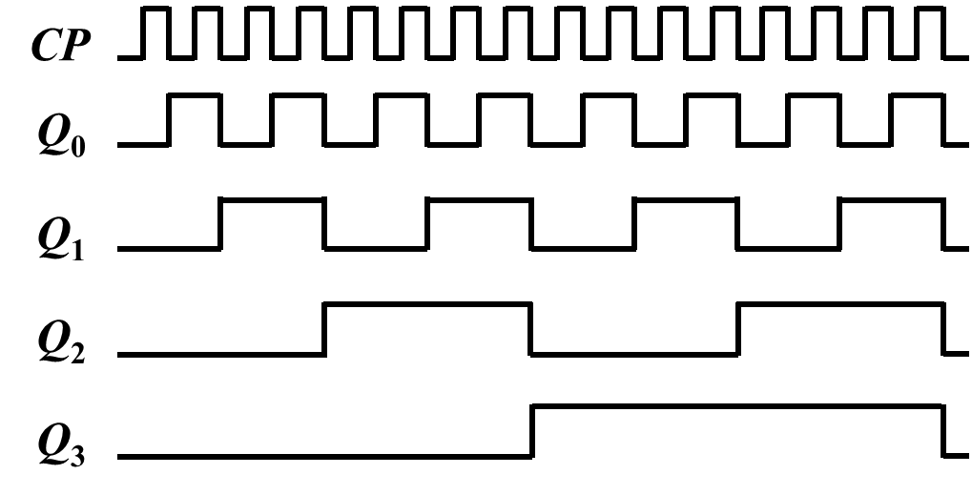
计数器为什么能用作分频器？
怎么用？
计数器
计数器用作分频器
4 位二进制加法计数器工作波形
模 M 计数器也是一个 M 分频器， M 分频器的输出信号即为计数器最高位的输出信号。

Slide 43
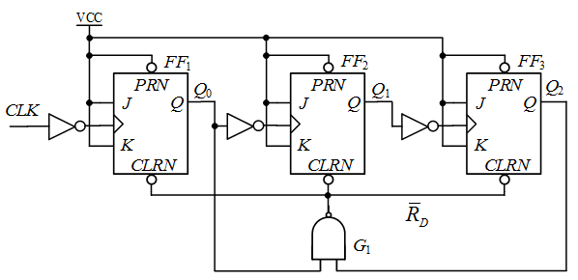
计数器
2. 异步清零/同步清零异同分析举例
【例】试分析图7-23电路的工作原理，画出波形图，说明其功能。
解：（1）题示电路中，除去起反馈清零作用的与非门G1外，基本上是异步3位二进制加法计数器。显然，当电路状态Si = Q2Q1Q0 = 101，门G1的输出变0，产生公共异步清零动作，所以电路是一个模5分频器。

Slide 44
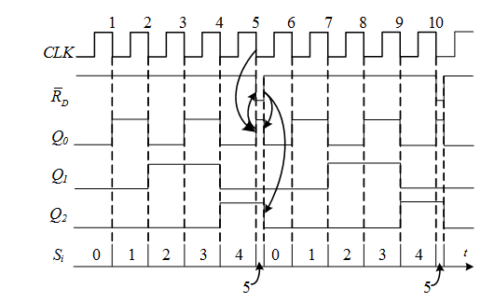
计数器
2. 异步清零/同步清零异同分析举例
（2）JK-FF的CLRN为异步清零，其工作波形如下：
结论：异步清零需要多走一小步来产生清零信号，该状态为过渡态，不算有效计数状态。
过渡态
过渡态

Slide 45
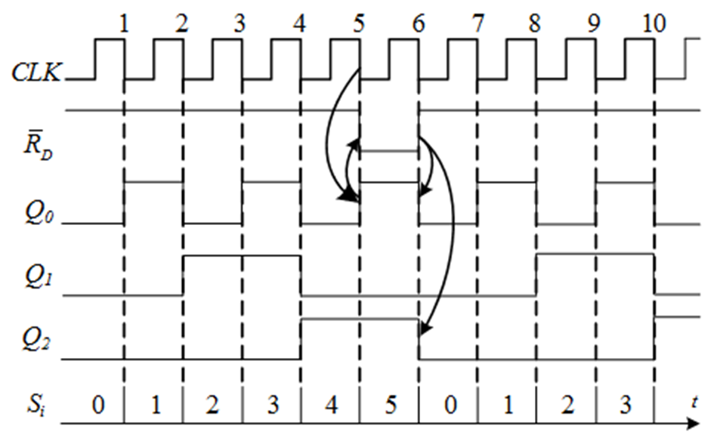
计数器
2. 异步清零/同步清零异同分析举例
（3）若JK-FF的CLRN为同步清零，其工作波形如下：
结论：同步清零需要一个完整的CLK周期才能完成清零动作，产生清零动作的状态是有效的计数状态。

Slide 46
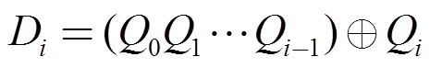
计数器
3. 同步二进制计数器设计
（1）同步二进制加法计数器设计
用D触发器接成同步二进制加法计数器，每来一个计数脉冲，最低位都翻转，所以， ，其它各位的驱动方程应当为：
用D触发器构成同步三位二进制加法计数器，其驱动方程：
状态方程和电路的输出方程：
Notes:
为提高工作速度，必须设法减少进位信号逐级传递的延迟时间，使所有的触发器在计数脉冲到来时同步动作，就必须采用同步计数器。

Slide 47
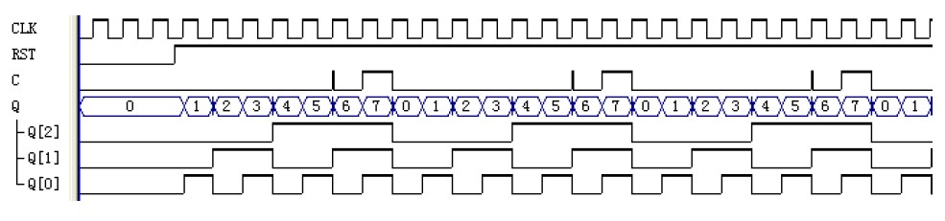
计数器
3. 同步二进制计数器设计
（1）同步二进制加法计数器设计
4 位？
减法？
Q₂,Q₁,Q₀,C为CLK的多少分频？
D触发器构成的三位二进制同步加法计数器

Slide 48
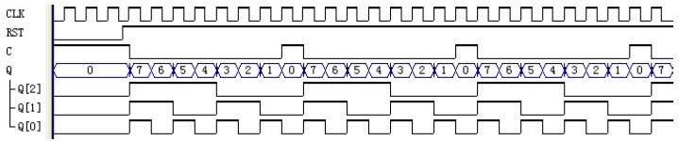
计数器
3. 同步二进制计数器设计
（2）同步二进制减法计数器设计
用D触发器接成同步二进制减法计数器，每来一个计数脉冲，最低位都翻转，所以 ，其它各位的驱动方程应当为：
⊙

Slide 49
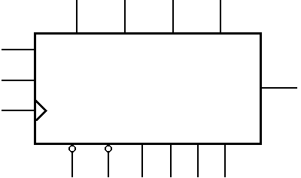
CT74LS161和CT74LS163
计数器
计数状态输出端,从高位到低位依次为 QD、QC、QB、QA。
4. 专用集成计数器应用
QA
QB
QC
QD
计数控制端，高电平有效。
ENT
ENP
74LS161
RCO
进位输出端
计数脉冲输入端，上升沿触发。
CLK
_{CLRN}
LD
A
B
C
D
置数数据输入端，为并行数据输入。
74LS161 逻辑功能示意图
CLRN为异步清 0 控制端，低电平有效。
LDN为同步置数控制端，低电平有效。

Slide 50
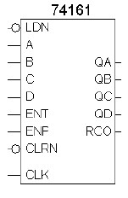
计数器
4. 专用集成计数器应用
(1)异步清 0 功能(CLRN 低电平有效)
(2)同步置数功能(LDN低电平有效)
(3)保持功能(ENT和 ENP中有 0)
(4)计数功能(ENT = ENP = 1)
清零 | 置数 | 使能 |  | 时钟 | 预置数据 |  |  |  | 输出 |  |  |  | 工作模式
CLRN | LDN | ENP | ENT | CLK | D | C | B | A | QD | QC | QB | QA
0 | × | × | × | × | × | × | × | × | 0 | 0 | 0 | 0 | 异步清零
1 | 0 | × | × | ↑ | d3 | d2 | d1 | d0 | d3 | d2 | d1 | d0 | 同步置数
1 | 1 | 0 | × | × | × | × | × | × | 保持 |  |  |  | 数据保持
1 | 1 | × | 0 | × | × | × | × | × | 保持 |  |  |  | 数据保持
1 | 1 | 1 | 1 | ↑ | × | × | × | × | 计数 |  |  |  | 加法计数
Notes:
专用集成器件：体积小、功能灵活可靠性高。
74LS161：同步加载、异步清0,4位二进制加法计数器，可构成小于16的任意进制的加法计数器。
方式：反馈清0法、反馈置数法。

Slide 51
Q_{D}Q_{C}Q_{B}Q_{A}
计数器
Q₃Q₂Q₁Q₀
4. 专用集成计数器应用（任意进制计数器构成， M<N ）
0000
0001
0010
0011
0100
0101
0110
0111
RCO=1
1111
1110
1101
1100
1011
1010
1001
1000
1，反馈清零法
2，反馈置数法
3，进位反馈置数法
CLRN=f（Q_{D},Q_{C},Q_{B},Q_{A}）
LDN=g（Q_{D},Q_{C},Q_{B},Q_{A}）
LDN=RCO

Slide 52
计数器
4. 专用集成计数器应用（任意进制计数器构成， M<N ）
清零法
当输入第 N 个计数脉冲时，利用清 0 功能对计数器进行清 0 操作，强迫计数器进入计数循环，从而实现 N 进制计数。这种计数器的起始状态值必须是零。也称反馈清零法。
置数法
当输入第 N 个计数脉冲时，利用置数功能对计数器进行置数操作，强迫计数器进入计数循环，从而实现 N 进制计数。这种计数器的起始状态值就是置入的数，可以是零，也可以非零，因此应用更灵活。又分反馈置数法、进位反馈置数法。
1，反馈清零法； 2，反馈置数法； 3，进位反馈置数法

Slide 53
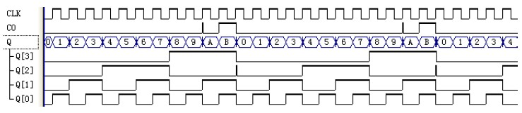
计数器
4. 专用集成计数器应用
【例】用74LS161构成12进制加法计数器（M<N）
1011置数
解:（1）反馈清零法
1011进位
（2）反馈置数法—置零
预置数 0000
1100清零
1011进位

Slide 54
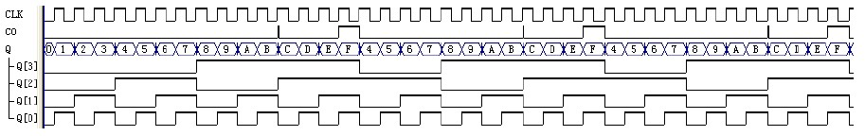
计数器
4. 专用集成计数器应用
异步清零法：暂态、毛刺
同步置数法：无毛刺、稳态
（3）进位反馈置数法
2^{n}-D=M
模为12，则：
预置数？
2⁴-4=12
1111进位并置数

Slide 55
计数器
计数顺序
计 数 器 状 态
4. 专用集成计数器应用（任意进制计数器构成）
Q₃
Q₂
Q₁
Q₀
0
0
0
0
0
【例】用 74LS161 的清 0 功能构成六进制计数器。
1
0
0
0
1
2
0
0
1
0
解：“161” 为 4 位二进制计数器，其态序表如右图：
3
0
0
1
1
4
0
1
0
0
在第 6 个计数脉冲输入时，使计数器清 0，即可实现六进制计数。
5
0
1
0
1
6
0
1
1
0
7
0
1
1
1
8
1
0
0
0
9
1
0
0
1
“161”为异步清 0，即只要清 0 端出现低电平，计数器立刻清零。因此，应在输入第 6 个 CP 脉冲 后，用 0110 作为控制信号去控制电路，产生清零信号加到异步清 0 端，使计数器立即清 0。
10
1
0
1
0
11
1
0
1
1
12
1
1
0
0
13
1
1
0
1
14
1
1
1
0
15
1
1
1
1
16
0
0
0
0

Slide 56

计数器
用异步清 0 的 74LS161 构成六进制计数器
① 用0110作为清0代码
② 反馈清 0 函数
③ 画连线图
输出端
&
1
ENT
Q₀
Q₁
Q₂
Q₃
ENP
74LS161
CO
CLK
CP
CLRN
LND
D₀
D₁
D₂
D₃
1
×
×
×
×

Slide 57
计数器
计数顺序
计 数 器 状 态
Q₃
Q₂
Q₁
Q₀
0
0
0
0
0
【例】利用 74LS161 的同步置数功能构成十进制计数器。
1
0
0
0
1
2
0
0
1
0
通常选用从“0000”开始计数的方式。
3
0
0
1
1
解：
（1）确定该十进制计数器所用的计数状态，并确定预置数。
4
0
1
0
0
5
0
1
0
1
74LS161 为 4 位二进制计数器，有 16 个计数状态。
6
0
1
1
0
7
0
1
1
1
8
1
0
0
0
9
1
0
0
1
利用其中任意十个连续的状态均可实现十进制计数。
10
1
0
1
0
11
1
0
1
1
12
1
1
0
0
13
1
1
0
1
14
1
1
1
0
15
1
1
1
1
16
0
0
0
0

Slide 58

计数器
【例】利用 74LS161 的同步置数功能构成十进制计数器。
解：
（1）确定该十进制计数器所用的计数状态，并确定预置数。
选择计数状态为 0000 ~ 1001，因此取置数输入数据为D₃D₂D₁D₀ = 0000。
（2） 1001作为置数代码
“161”是同步置数，应根据 S_{N-1} 求置数信号。
（3）反馈置数函数
（4）画连线图

Slide 59

计数器
4. 专用集成计数器应用
其它常用计数器：
74LS160：十进制，其余同74LS161
74LS163：同步清0，其余同74LS161
74LS191：可逆、异步加载
74LS193：可逆、异步清0

Slide 60

计数器
4. 专用集成计数器应用
【例】试用 74LS160 构成七进制计数器。
解：
方法之一：利用异步清零功能实现。
① 用 0111作为清0代码
② 反馈清0函数
③ 画电路图

Slide 61
计数器
方法之二：利用同步置数功能实现。
方案 1：设计数器从 Q₃Q₂Q₁Q₀ = 0000 状态开始计数， 因此，取 D₃D₂D₁D₀ = 0000。
① 用0110作预置数
1
ENT
Q₀
Q₁
Q₂
Q₃
ENP
74LS160
CO
② 反馈置数函数
LDN = Q₂ Q₁
CP
CLR
LD
D₀
D₁
D₂
D₃
③ 画电路图
1

Slide 62
1，反馈清零法？ 2，反馈置数法？ 3，进位反馈置数法？
计数器
方案 2： 用 160 的后七个状态 0011 ~ 1001 实现七进制计数。
计数顺序
计 数 器 状 态
进位输出
Q₃
Q₂
Q₁
Q₀
RCO
取 D₃ D₂ D₁ D₀ = 0011
LDN = Q₃Q₀
0
0
0
0
0
0
1
0
0
0
1
0
2
0
0
1
0
0
3
0
0
1
1
0
也可取 D₃ D₂ D₁ D₀ = 0011
LDN = RCO
4
0
1
0
0
0
5
0
1
0
1
0
6
0
1
1
0
0
7
0
1
1
1
0
RCO = Q₃ Q₀
8
1
0
0
0
0
9
1
0
0
1
1
10
0
0
0
0
0

Slide 63
计数器
取D₃D₂D₁D₀ = 0011 ，LDN = RCO
1
ENT
Q₀
Q₁
Q₂
Q₃
ENP
74LS160
RCO
CP
CLR
LD
D₀
D₁
D₂
D₃
1
1
1
1
0
0

Slide 64
计数器
计数顺序
计 数 器 状 态
Q₃
Q₂
Q₁
Q₀
4. 专用集成计数器应用
0
0
0
0
0
1
0
0
0
1
【例】用74LS161构成十二进制加法计数器，即最高位12分频，且占空比为50%。
2
0
0
1
0
3
0
0
1
1
解：选取0010-1101作为计数状态，输入端预置数0010，在1101时产生置数控制信号。
4
0
1
0
0
5
0
1
0
1
6
0
1
1
0
7
0
1
1
1
8
1
0
0
0
9
1
0
0
1
10
1
0
1
0
11
1
0
1
1
12
1
1
0
0
13
1
1
0
1
14
1
1
1
0
15
1
1
1
1
16
0
0
0
0

Slide 65

计数器
总结：N进制计数集成芯片构成M进制计数器（M<N）
清零法
置数法

Slide 66
计数器
4. 专用集成计数器应用（任意进制计数器构成，M＞N）
必须将多片计数器级联，才能实现模值为M的计数器
① 先将n片计数器同步级联构成模值N > M的计数器，然后采用整体反馈清零法或整体反馈置数法实现模M计数器。
② 当M为可分解的合数时，可以将M分解为M = M₁·M₂· · · · · M_{n}，先用n片计数器分别实现模值为M₁，M₂，…，M_{n}的计数器，再将其异步级联为模M的计数器。

Slide 67
计数器
用74LS161设计一个8 位二进制(256 进制)同步计数器
Q_{0低}
Q_{1低}
Q_{2低}
Q_{3低}
Q_{0高}
Q_{1高}
Q_{2高}
Q_{3高}
1
ET
74LS161 (低位)
ET
74LS161 (高位)
EP
CO
EP
CO
计数输入
CP
R
LD
D₀
D₁
D₂
D₃
R
LD
D₀
D₁
D₂
D₃
1
1
×
×
×
×
1
1
×
×
×
×
在低位片计至 “15” 之前，CO低 = 0，禁止高位片计数；
当计至“15”时，CO低 = 1，允许高位片计数，这样，第 16 个脉冲来时，低位片返回 “0”，而高位片计数一次。
每逢 16 的整数倍个脉冲来时，低位片均返回“0”，而高位片计数一次。因此，实现了 8 位二进制加法计数。

Slide 68


计数器
4. 专用集成计数器应用
【例】试用2片74LS160构成一个模为67的十进制加法计数器
先同步级联成100进制计数器，再整体反馈置数法来实现模M=67
应将Radix设置成Hex

Slide 69

计数器
4. 专用集成计数器应用
【例】用两片74LS160构成模为36的计数器
因为36可分解为
36 = 2×18
= 3×12
= 6×6
= 4×9，
答案不唯一。
选36 = 4×9来实现：

Slide 70

计数器
4. 专用集成计数器应用
Q1和Q0要分开观察
低位片M=9 高位片M=4

Slide 71

计数器
4. 专用集成计数器应用
【例】 用74LS161设计一个8位二进制可预置计数器（可控分频器）
2^{n}-D=M
模为10，则：
2⁸-?=10
(FF+1)-0A=F6

Slide 72
7.1 时序逻辑电路的特点与功能
7.2 时序逻辑电路的手工分析方法
7.3 时序电路的手工设计方法
7.4 计数器
7.5 寄存器和移位寄存器

Slide 73
寄存器和移位寄存器
1. 并行寄存器
定义：
①用于寄存一组二值代码，N位寄存器由N个触 发器组成，可存放一组N位二值代码——N位 (并行)寄存器。
②只要求其中每个触发器可置1或置0。
构成方式：
①用电平触发的锁存器触发器构成
②用边沿触发的触发器构成

Slide 74


寄存器和移位寄存器
1. 并行寄存器
（1）4位边沿触发寄型存器74LS175
若需8位？
$$74LS175 \\ CLK↑时，将D_{0}\sim D_{3}存入，与此前$$
$$后的D状态无关，有异步清0功能。$$

Slide 75


寄存器和移位寄存器
1. 并行寄存器
（2）4位电平触发型寄存器74LS75
输入 |  | 输出
D | G | $Q$ | $\overline{Q}$
0 | 1 | 0 | 1
1 | 1 | 1 | 0
X | 0 | $Q_{0}$ | $\overline{Q_{0}}$
——锁存器
𝐶𝐿𝐾高电平期间𝑄随𝐷改变，𝐶𝐿𝐾低电平时，输出保持
Notes:
1D、2D共用使能端E12,3D、4D共用使能端E34,真值表中的G是使能端
并行：接收数据时所有各位代码是同时输入的，而且触发器中的数据时并行地出现在输出端，将这种输入、输出方式称为并行输入并行输出方式。

Slide 76
寄存器和移位寄存器
2. 移位寄存器
具有存储 + 移位功能
Shift register
用于存放数码和使数码根据需要向左或向右移位。
左移寄存器
每输入一个移位脉冲，移位寄存器中的数码依次向左移动 1 位。
单向移位
寄 存 器
右移寄存器
每输入一个移位脉冲，移位寄存器中的数码依次向右移动 1 位。
双向移位
寄 存 器
在控制信号作用下，可实现右移也可实现左移。
Notes:
移位寄存器不仅具有存储功能，而且在时钟脉冲信号作用下，在寄存器中存储的数据可以根据控制信号逐位左移或右移。数据可以并行输入、并行输出，或串行输入、串行输出，或并行输入、串行输出，或串行输入、并行输出，使用灵活多变。
74LS164是8位串入/串出/并出移位寄存器。A、B是串行输入端，QA~QH是8位并行数据输出端（QA是最低位，QH是最高位），CLRN是寄存器的清零端（低电平有效），CLK是时钟脉冲输入端。

Slide 77

寄存器和移位寄存器
Q₀
Q₁
Q₂
Q₃
2. 移位寄存器
Q₀
Q₁
Q₂
Q₃
FF₀
FF₁
FF₂
FF₃
D_{O}
D_{I}
D_{I}
右移输入
1D
1D
1D
1D
1D
1D
1D
1D
右移输出
右移输入
D₀
D₁
右移输出
D₁
D₂
D₃
D₀
D₂
D₃
C1
C1
C1
C1
CP
由 D 触发器构成。
D₀=D_{I}，D₁=Q₀，D₂=Q₁，D₃= Q₂；
在 CP 上升沿作用下，串行输入数据 DI被移入 FF0 中；
同时，数据逐步被右移。
Notes:
移位寄存器不仅具有存储功能，而且在时钟脉冲信号作用下，在寄存器中存储的数据可以根据控制信号逐位左移或右移。数据可以并行输入、并行输出，或串行输入、串行输出，或并行输入、串行输出，或串行输入、并行输出，使用灵活多变。
74LS164是8位串入/串出/并出移位寄存器。A、B是串行输入端，QA~QH是8位并行数据输出端（QA是最低位，QH是最高位），CLRN是寄存器的清零端（低电平有效），CLK是时钟脉冲输入端。

Slide 78
寄存器和移位寄存器
2. 移位寄存器
移位脉冲
输入数据
移位寄存器中的数
设串行输入数码D_{I}= 1011，电路初态为 Q₃Q₂Q₁Q₀= 0000。
Q₀
Q₁
Q₂
Q₃
0
0
0
0
0
1
1
1
0
0
0
在 4 个移位脉冲作用下，串行输入的 4 位数码 1011 全部存入寄存器，并由 Q₃、Q₂、Q₁ 和 Q₀ 并行输出。
2
0
0
1
0
0
3
1
1
0
1
0
4
1
1
1
0
1
移位寄存器除了能寄存数码外，还能实现数据的串、并行转换。
Notes:
移位寄存器不仅具有存储功能，而且在时钟脉冲信号作用下，在寄存器中存储的数据可以根据控制信号逐位左移或右移。数据可以并行输入、并行输出，或串行输入、串行输出，或并行输入、串行输出，或串行输入、并行输出，使用灵活多变。
74LS164是8位串入/串出/并出移位寄存器。A、B是串行输入端，QA~QH是8位并行数据输出端（QA是最低位，QH是最高位），CLRN是寄存器的清零端（低电平有效），CLK是时钟脉冲输入端。

Slide 79
移位脉冲
输入数据
移位寄存器中的数
寄存器和移位寄存器
移位脉冲
输入数据
移位寄存器中的数
Q₀
Q₁
Q₂
Q₃
Q₀
Q₁
Q₂
Q₃
0
0
0
0
0
0
0
0
0
0
2. 移位寄存器
1
1
1
0
0
0
1
1
1
0
0
0
2
0
0
1
0
0
2
0
0
1
0
0
3
1
1
0
1
0
3
1
1
0
1
0
再输入 4 个移位脉冲
时，串行输入数据 1011
将从 Q₃ 端串行输出。
4
1
1
1
0
1
4
1
1
1
0
1
5
0
0
1
1
0
1 从 Q₃ 端取出
6
0
0
0
1
1
0 从 Q₃ 端取出
7
0
0
0
0
1
1 从 Q₃ 端取出
8
0
0
0
0
0
1 从 Q₃ 端取出

Slide 80

寄存器和移位寄存器
2. 移位寄存器
左 移 位 寄 存 器
Q₂
Q₃
Q₀
Q₁
Q₂
Q₃
Q₀
Q₁
D_{I}
D_{I}
左移输出
左移输入
左移输出
左移输入
FF₀
FF₁
FF₂
FF₃
1D
1D
1D
1D
1D
1D
1D
D₀
D₁
D₂
1D
D₁
D₂
D₃
D₀
D₃
C1
C1
C1
C1
CP
移位脉冲
移位寄存器结构特点：
各触发器均为 D 功能且串联使用。

Slide 81
寄存器和移位寄存器
2. 移位寄存器
（1）4位双向移位寄存器74LS194
左移串行数码输入端
并行数码输入端
右移串行数码输入端
工作方式控制端
S1 S0 = 00 时，保持功能。
S1 S0 = 01 时，右移功能。
S1 S0 = 10 时，左移功能。
S1 S0 = 11 时，并行置数。
并行数据输出端
异步清 0 端，低电平有效
移位脉冲输入端

Slide 82
寄存器和移位寄存器
74LS194的功能表
输 入
输 出
说明
CLRN
S₁
S₀
CLK
SLSI
SRSI
A
B
C
D
QA
QB
QC
QD
0
×
×
×
×
×
×
×
×
×
0
0
0
0
异步清零
1
×
×
0或1
×
×
×
×
×
×
保 持
1
1
1
×
×
d₀
d₁
d₂
d₃
d₀
d₁
d₂
d₃
并行置数
1
0
1
×
1
×
×
×
×
1
QA
QB
QC
右移输入1
1
0
1
×
0
×
×
×
×
0
QA
QB
QC
右移输入0
1
1
0
1
×
×
×
×
×
QB
QC
QD
1
左移输入1
1
1
0
0
×
×
×
×
×
QB
QC
QD
0
左移输入0
1
0
0
×
×
×
×
×
×
×
保 持

Slide 83

寄存器和移位寄存器
2. 移位寄存器
利用74LS194制作流水灯
（1）4位双向移位寄存器74LS194
74LS194扩展电路：
Notes:
左片移位寄存器输入低位数据D0-D3，其SRSI接收串行输入的右移数据，Q3截止右片的SRSI，实现低位数据项高位右移。右边移位寄存器输入高位数据D4~D7，SLSI接收串行输入的左移数据，Q4截止左片的SLSI，实现高位数据项低位左移。
构成8位移位寄存器。

Slide 84


寄存器和移位寄存器
2. 移位寄存器
（2）移存型计数器：环形计数器，M=N
状态转移表
Vcc

Slide 85


寄存器和移位寄存器
2. 移位寄存器
（2）移存型计数器：环形计数器，M=N
状态转移图

Slide 86


寄存器和移位寄存器
2. 移位寄存器
（2）移存型计数器：扭环形计数器，M=2N
状态转移表
取反

Slide 87

寄存器和移位寄存器
2. 移位寄存器
（2）移存型计数器：扭环形计数器，M=2N
状态转移图

Slide 88



寄存器和移位寄存器
如何解决自启动，从DR的卡诺图着手，试凑法！
2. 移位寄存器
（2）移存型计数器：扭环形计数器，M=N

Slide 89

寄存器和移位寄存器
2. 移位寄存器
（3）用74LS194构成顺序脉冲发生器
Q₀
Q₁
Q₂
Q₃
S₁
1
顺序脉冲指在每个循环周期内，在时间上按一定先后顺序排列的脉冲信号。常用之控制某些设备按照事先规定的顺序进行运算或操作。
CP
74LS194
S₀
0
×
D_{R}
R
D₀
D₁
D₂
D₃
D_{L}
1
0
0
0
1
1
2
3
4
5
6
7
8
CP
Q₃
Q₂
Q₁
Q₀

Slide 90
寄存器和移位寄存器
2. 移位寄存器
利用并行置数功能将电路初态置为Q₃Q₂Q₁Q₀ = D₃D₂D₁D₀ = 1000
（3）用74LS194构成顺序脉冲发生器
Q₀
Q₁
Q₂
Q₃
S₁
1
CP
74LS194
S₀
0
来一个 CP 脉冲，各位左移一次，即 Q0←Q1 ← Q2 ← Q3。左移输入信号 SLSI 由 Q0 提供，因此能实现循环左移。
×
D_{R}
R
D₀
D₁
D₂
D₃
D_{L}
1
0
0
0
1
1
2
3
4
5
6
7
8
CP
Q₃
Q₂
从 Q3 ~ Q0 依次输出顺序脉冲。顺序脉冲宽度为一个 CP 周期。
Q₁
Q₀

Slide 91

寄存器和移位寄存器
3. 序列信号发生器
（1）方法1：计数器+组合电路
M=6
X=1时，F0=110010，F1=100101

Slide 92

寄存器和移位寄存器
3. 序列信号发生器
（1）方法1：计数器+组合电路
【例】试用计数器 74LS160 和组合逻辑电路实现 101001 序列。
1）序列长度 n=6，可以采用 74LS160 实现模 6 的计数器。
2）列出计数状态对应输出序列的状态转换表。

Slide 93

寄存器和移位寄存器
3. 序列信号发生器
（1）方法1：计数器+组合电路
【例】试用计数器 74LS160 和组合逻辑电路实现 101001 序列。
3）采用选择器 74LS151 实现组合逻辑电路。
4）画出逻辑电路图。

Slide 94



寄存器和移位寄存器
3. 序列信号发生器
（2）方法2：移位寄存器+组合电路
【例】 试用移位寄存器 74LS194 和适当门电路实现 100101 序列。
左移
1）采用左移方式，写出序列状态真值表。
2）卡诺图化简。
1
1

Slide 95

寄存器和移位寄存器
3. 序列信号发生器
（2）方法2：移位寄存器+组合电路
【例】试用移位寄存器 74LS194 和适当门电路实现 100101 序列。
主循环
3）画出状态转换图。

Slide 96

寄存器和移位寄存器
3. 序列信号发生器
（2）方法2：移位寄存器+组合电路
【例】试用移位寄存器 74LS194 和适当门电路实现 100101 序列。
4）画出逻辑电路图。

Slide 97




寄存器和移位寄存器
3. 序列信号发生器
（3）M序列信号发生器

Slide 98
作业
习题7-3，7-8，7-17，7-21

